Slide 1
Acceptance & Commitment to Empowerment: Linking Youths AND ‘Xin’ The ACE-LYNX Intervention 接納承諾與賦權理論模型
Dr. Kenneth Fung, MD FRCPC MSc FAPA DFCPA
Dr. Josephine P. Wong, RN PhD
Dr. Alan Li, MD
November 2018/Updated 2021
Notes:
精神健康和疾病101-幻燈片和筆記
1.標題幻燈片

Slide 2
对于个人以及集体生活的批判性反思
挑战污名化& 对精神疾病的歧视 & 其他的不公平
借助集体的智慧进行协作学习
促进心理健康素养，同辈的支持 & 护理的渠道
关于健康的社会决定因素的重要对话
体验式的学习以获得认知以及见识
提高集体能力以提供跨领域的精神卫生保健并促进学生的健康。
过程
ACE-LYNX
目标结果

Slide 3
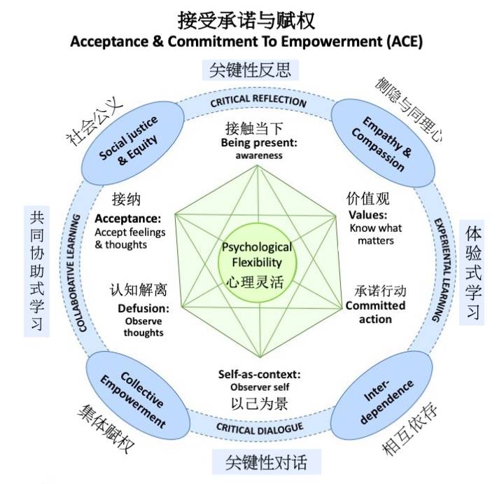
ACE-LYNX模型
构成部分
是一个基于ACT &GEP的综合应用，以达到个人以及集体赋权的目的模型
References:
The Acceptance and Commitment Therapy (ACT) model of psychological flexibility in the centre of this diagram is adapted from - Hayes, S. C., Luoma, J. B., Bond, F. W., Masuda, A., & Lillis, J. (2006). Acceptance and commitment therapy: Model, processes and outcomes. Behaviour Research and Therapy, 44(1), 1-25. doi:10.1016/j.brat.2005.06.006; and
the GEP model is based on the CHAMP intervention research project conducted by Li, Fung & Wong.
Notes:
ACE 代表”接納,承諾與賦權理論模型, 這個理論模型是拼合了兩種經過實證研究的幹與技巧結合的培訓模式; 首先我們會介紹”接納與承諾治療法”, A.C.T. - “ACT”. 以及群體賦權心理健康教育 G.E.P
ACT是一種基於正念的方法; 有助於提高我們的心理彈性以及靈活性, 令我們可以更好地面對困難的感受及想法; 使我們可以根據我們的價值觀而選擇我們的人生方向; 令我們的承諾行動 可以與價值觀成為一體
我們學習及運用ACE的時候, 是通過四種技巧和過程; 這些四種技巧和過程包括: 關鍵性反思; 關鍵式對話; 體驗式學習; 以及共同協助式的學習方式

Slide 4
Theory and concepts of ACT 理论以及ACT的概念
ACCEPTANCE & COMMITMENT TO EMPOWERMENT
ACE
First, we will explore Acceptance and Commitment Training (ACT):
首先，我们会探索接纳以及承诺（ACT）的培训

Slide 5
Evolution of Psychological Interventions 关于心理治疗干预的进化史
“1st Wave” 第一波
Behavioral Therapy
行为治疗
“2nd Wave” 第二波
Cognitive Behavioral Therapy
认知行为治疗
“3rd Wave” 第三波
Acceptance and Commitment Therapy
接纳与承诺疗法
Dialectical Behavioral Therapy
辩证行为疗法
Mindfulness-Based Cognitive Therapy
基于正念的认知疗法

Slide 6
Foundations of ACT ACT的基础
ACT
Theory: Relational Frame Theory
关系框架理论
Philosophy: Functional Contextualism
功能语境论
Notes:
In very simple terms, our cognitive understanding, emotional & behavioral responses to any word (name or object or event) is affected by a combination of the context at which it is expressed, our socialized understanding of what it means, our past experiences and relations with the word and how its functional utility in specific situations.

Slide 7
Relational Frame Theory 关系框架理论
“CAT /猫”
Cat /猫
Functional contextual program of basic behavioral research on human language and cognition 人类语言和认知的基础行为研究的功能性程序
Notes:
In very simple terms, our understanding and responses to any word (name or object) is due to a combination of the context at which it is expressed, our socialized understanding of what it means, our past experiences and relations with the word and how it may apply in specific situations.
简而言之，我们对任何词（名称、物体或事件）的认知理解、情感和行为反应; 会受其表达的上下文、我们对它含义的社会化理解、我们过去的经验和关系, 以及这个词在特定情况下的功能效用的综合影响。

Slide 8
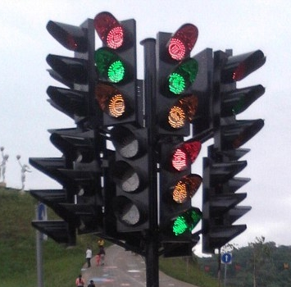
Implications 应用意义 #1:
Obeying rules can be helpful 遵守规则会有帮助
Rigid adherence to rules may be unworkable depending on the situation and context 按照具体的情况以及背景来说， 死板的遵守规则可能行不通
Notes:
Implications #1:
Obeying rules can be helpful
Rigid adherence to rules may be unworkable depending on the situation and context

Slide 9
Implications 应用意义 #2:
Problems arising from judgments and evaluations 问题从判断以及评估中产生
Notes:
Implications #2:
- Problems arising from judgments and evaluations

Slide 10
Implications 应用意义 #3:
- Reasons can become barriers towards value driven actions 理性可能成为阻碍价值观驱动型行为的障碍
Notes:
Implications #3:
- Reasons can become barriers towards value driven actions

Slide 11
被概念化了的过去和未來所控制
Dominance of Conceptualized
Past and Future
Lack of Values Clarity;
Dominance of Unworkable Rule-governed Behaviors
Experiential Avoidance
缺少价值观清晰度 - 被不可行的，受规则制約的行为所统辖
经验性逃避
Psychological
心理僵化
Inflexibility
Inaction, Impulsivity, Avoidance
Cognitive Fusion
不行动，冲动
逃避
认知融合
执着於概念化的自我
Attachment to Conceptualized Self

Slide 12
Contact with Present Moment
关注当下
Acceptance
Values
接受
价值
Psychological
心理灵活性
Flexibility
Committed
Action
Defusion
认知分离
承诺行动
以己为景
Self-as-Context

Slide 13
Theory and concepts of GEP 理论以及GEP的概念
ACCEPTANCE & COMMITMENT TO EMPOWERMENT
ACE
Now, we will explore Group Empowerment Education (GEP):
现在，我们来探索集体赋权教育(GEP):

Slide 14
Empowerment is a ‘process’ & an ‘outcome’ 赋权是一个“过程”& 一个“结果”
Empowerment, both a concept and a process that leads to desired outcomes. It has been applied in health and social care for >6 decades.
Empowerment processes are underpinned by social justice and equity principles.
Evidence shows that people who feel disempowered / powerless/helpless tend to experience worse health.
Empowerment is a social-action process that promotes participation of people, organizations, and communities.
The goal of empowerment is to build capacity among individuals and communities in identifying their needs, challenges, strengths, and strategies to improve their collective health and wellbeing.
Empowerment can be applied and evaluated at 4 levels – individual, organizational, community & societal.
赋权, 是一个可以带来预期成果的概念也是一个过程。它已经在健康与社会护理领域应用了六十年以上。
赋权过程以社会正义和公平原则为基础
证据表明, 感到无权/无力/无助的人往往会遇到一些身体健康问题。
赋权是一个社会行动的过程，它可促进人们，组织和社区的参与。
赋权的目标是在个人和社区之间搭建更好的能力，以发现他们的需求，挑战，优势和策略，以改善集体的健康和福祉。
赋权可以在个人，组织, 社区和社会四个层面上来应用和评估。

Slide 15
Within the ACE-LYNX Model, GEP consists of 4 concepts/principles
在ACE-LYNX, GEP模型里的4个概念/原则
相互依存: 我们的健康和福祉由地方、国家和国际层面的无数个人、社会、经济和环境因素决定。 我们对这些相互联系的认识可以帮助我们认识到我们对人类的共同价值观，并采取集体行动促进基于公平的共同利益。
同理心以及恻隐心: 同理心是一个人识别、理解他人情绪并与他人产生共鸣的能力 。恻隐心包括同理心，并更进一步 。 它包括有意识地控制自己的情绪反应的能力以及减轻他人痛苦的愿望。
社会公义
集体赋权
同理心 & 恻隐心
GEP
相互依存
集体赋权 是个人，组织，和社区之间的协同互动。赋权过程包括提高认知，批判性反思，公开对话，能力建设和共同领导能力，这将有助于增进伙伴关系和合作，以实现共同目标，以改善集体福祉和健康平等。
社会公义: 社会公义是一套以确保公正和公平地考虑社会所有人的权利的原则和准则。公平不仅限于平等，还包括确保边缘化的群体能够获得足够的资源，使他们能够在生活的各个方面充分发挥潜力。
Notes:
GEP: 群體賦權心理健康教育組成的. 現在讓我們介紹一下什麼是群體賦權心理健康教育. GEP能夠令我們加深對社會公義原則的理解, 明白到社會的不公平會對個人及群體的健康造成障礙; 讓我們更能夠洞悉社會制度對我們個人及社群層面造成的各種影響; 提高我們深究問題的根源和應對壓力的能力, 認識到我們相互之間的聯繫, 促進我們對自我及社區的關心和愛護, 協助我們能更積極地互相扶持, 共同促進社區的健康.

Slide 16
ACE 由 过程 & 结果 组成
ACT 和 GEP 结合在一起可以增加心理灵活性，从而增强个人自我认识与发展、识别个人和集体需求、相互支持, 共同制定解决方案和策略, 以及采取坚定行动以实现集体目标的能力。
剥夺权利 & 不平等的健康
社区/ 集体赋权
提高健康 & 集体赋权
心理学的 /
个人赋权 & 归属感
成功得到/配置资源，来满足
社区的需求
1 2 3 4 5
自我的发展
互相帮助
意识到问题以及需求
共同制定解决方案以及策略
采取坚定的行动以实现集体目标
Notes:
William, L. (2008). Developing personal skills: empowerment. In A. R. Vollman, E. T. Anderson & J. McFarlane (Eds.), Canadian community as partner: Theory & multidisciplinary practice (pp. 94-112). Philadelphia: Wolters Kluwer/Lippincott Williams & Wilkins.
ACT and GEP work together to increase psychological flexibility, which strengthens one’s capacity to engage in mutual support, identify personal and collective needs, work together to develop solutions & strategies, and take committed action to achieve collective goals.

Slide 17
Integration of ACT & GEP in ACE-LYNX ACE 模型如何集成 ACT 和 GEP 流程
The training design purposefully pair up an exercise primarily focusing on ACT process with an exercise primarily focusing on GEP process. (e.g. Le’Go & 3 Things)
Each exercise can also be debriefed with insights pertaining to both individual and collective context (e.g. personal & cultural values)
培训的设计有目的地将主要侧重于 ACT 过程的练习与主要侧重于 GEP 过程的练习配对。 （例如乐高 &三件事）
此外，我们还应该能够通过考虑个人和集体背景（例如个人和文化价值观）来总结每个练习.

Slide 18
Day 1 第一天 | AM上午 | Module 1: Introduction & Building Group Norms 培训模块一：理论入门和制定规 Introduction to ACE (ACT + GEP) theory（接纳承诺与赋权理论入门） Group Rules/Norms （小组规则/规范） How to get the most out of it? （怎样从中学到最多？）
 | PM 下午 | Module 2: Defusion 培训模块二：认知解离 Present Moment I （此时此刻I） Leaves-on-a-stream （流水落叶） Compassion, Defusion, Social Justice & Equity（同理心,解离,社会公义） Paired Singing （结对唱歌） Stigma Rules and Stories （污名化规则及故事）
Day 2 第二天 | AM上午 | Module 3: Acceptance, social justice & Equity 培训模块三：接纳, 社会公义 Chair Sculpture of Suffering （苦难椅子雕塑） Exclusion Circle （排斥圆圈）
 | PM 下午 | Module 4: Self-as-context, Interdependence 培训模块四：以己为景, 相互依存 Le’go Exercise （“乐高”练习） 3 things you did today （你今天做的三件事） Present Moment II, Interdependence, Compassion（此时此刻 II, 相互依存,同理心 Loving Kindness（慈心）
Day 3 第三天 | AM上午 | Module 5: Values 培训模块五：价值 Cultural and Personal Values Exercise （文化和个人价值观练习） Your Legacy （你的传承）
 | PM 下午 | Module 6: Committed Action, Collective Empowerment 培训模块六：承诺的行动, 集体赋权 Bulls Eye & Bus Driver （靶心和公交司机） Collective Bulls Eye & Committed Group Action Project （集体靶心 & 小组承诺的行动项目）

